Slide 1

A képből hangot varázsolunk
~ 2024-11-30 ~

Slide 2



Slide 3
Hogyan lesz a képből hang?
Képet szöveggé alakítjuk
Szöveget angolról magyarra fordítjuk
Az angol és magyar szövegből egy-egy hangfájlt készítünk
A program egymás után mindkét generált file-t felolvassa
A szöveges fájlokat kiírjuk (fejlesztés / tesztelési célból)
Visszaellenőrző lépések terminál ablakon (valós idejű visszajelzés - validáció céljából)

Slide 4
Használt AI modellek
BLIP – Salesforce (képből szöveg)
MarianMTModdel – opus (fordítás)
gTTS – Google (szöveg hangfájllá alakítása)

Slide 5




Kihívások

Slide 6
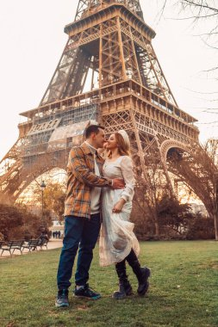
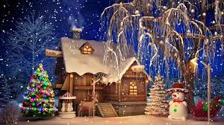
Input

Slide 7
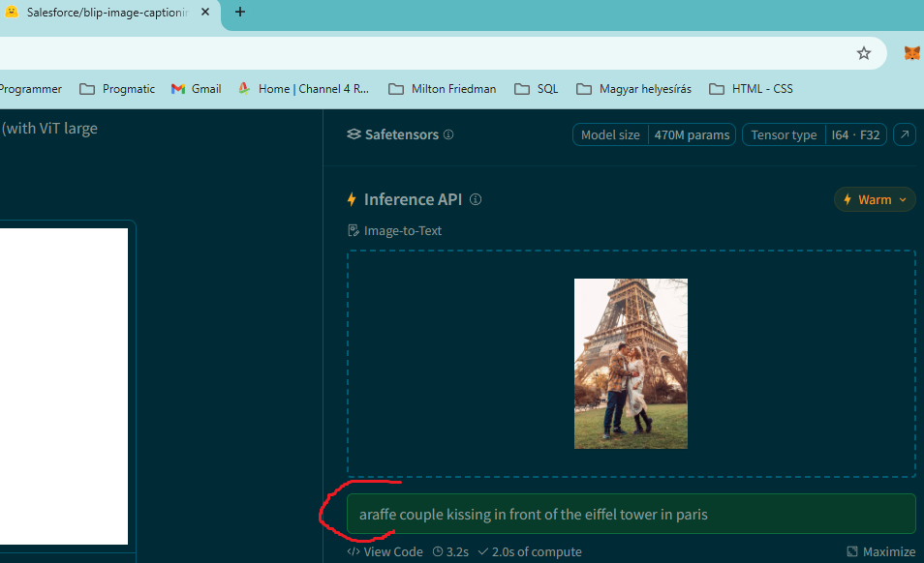
Hibátlan a modell? … Felvetődnek kérdések!
„araffe couple kissing in front of the eiffel tower in paris” ← szövegesen
„A rough couple kissing in front of the Eiffel Tower in Paris” ← audio
Vélemény?
Fordítás?
Miért lehet ez?
Hogyan javítható a modell?

Slide 8
Konklúzió
Mindig van megoldás!
Tervezés és újra tervezés
Google a barátunk
Élethosszig tartó tanulás (és AI modell tanítás ☺)
Ami egyszerűnek tűnik, gyakran sokkal összetettebb, mint azt elsőre gondolnánk!

Slide 9


Lássuk működés közben …
GitHub nyilvános URL:
https://github.com/Csaba79-coder/image-to-text-to-speech

Slide 10

Készítette:
Vadász Csaba
(D18ZGX)
Programtervező informatikus mesterképzés
Levelező tagozat
2024/2025. I. (őszi) félév

